Slide 1
K-MEANS算法
k-平均值算法（k-means）：给定类的个数k，将n个对象分到k个类中去，使的类内对象之间的相似性最大，而类之间的相似性最小。

Slide 2
k-means算法的处理流程如下。
首先，随机地选择k个对象，每个对象初始地代表了一个簇的平均值或中心。对剩余的每个对象，根据其与各个簇中心的距离，将它赋给最近的簇。
然后重新计算每个簇的平均值。这个过程不断重复，直到准则函数收敛。通常，采用平方误差准则，其定义如下：

Slide 3
E＝ ∑^{k}_{i=1}∑_{p∈ci}∣p-m_{i}∣²

Slide 4
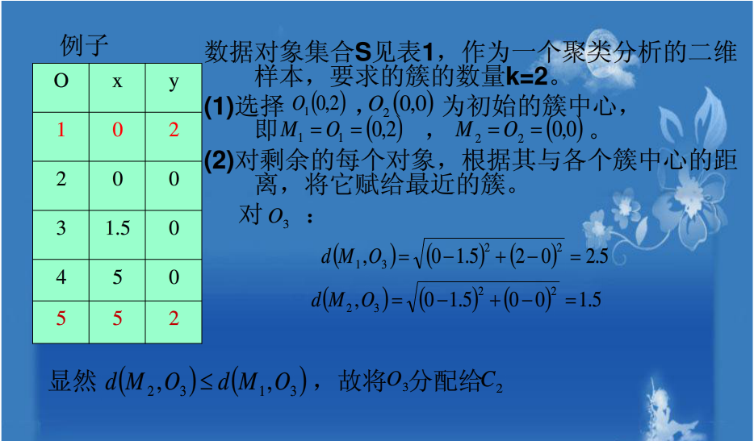
K-MEANS算法实例

Slide 5
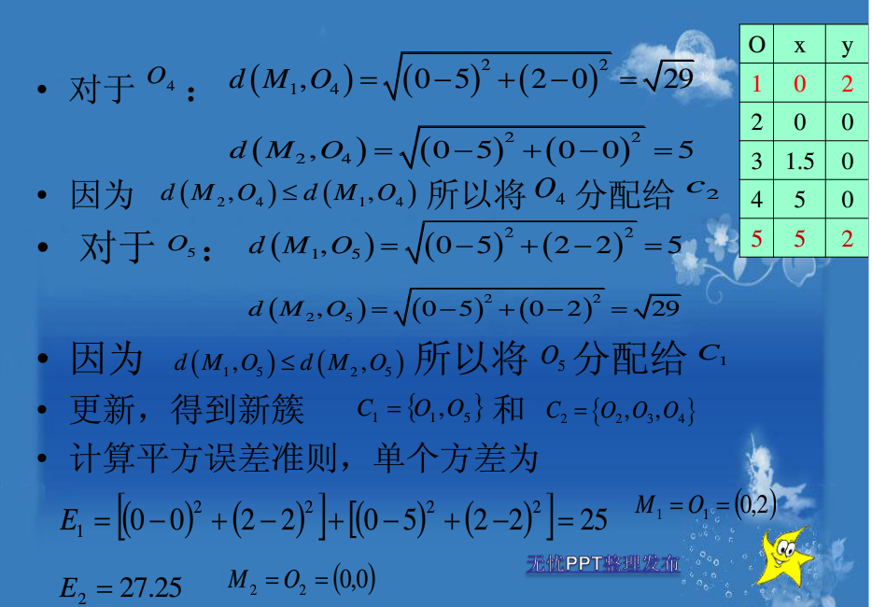

Slide 6
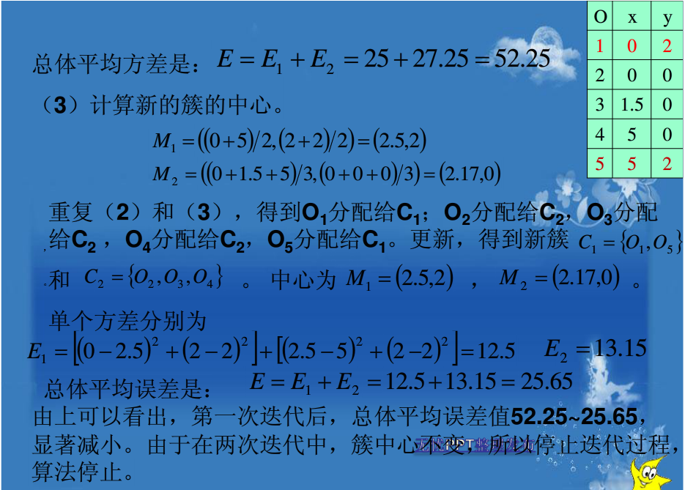

Slide 7
资信调查表
内容 |  | 分数
文 化 程 度 | 大学本科或以上 | 10
 | 大专或相当大专 | 8
 | 中专，高中 | 6
 | 中技，职专 | 4
 | 初中 | 1
职 业 状 况 | 综合经济部门（金融，邮电，电力） | 20
 | 国家行政机关，事业单位（公，检，法，司，税务） | 18
 | 文教，卫生部门（学校，医院） | 16
 | 集体大企业，三资企业（中外合资，合作，外商独资） | 15
 | 有一定规模及声望的私营企业 | 12
 | 工业，商业，公交，基建 | 10
 | 一般私营企业，工贸，商贸 | 8
 | 个体经营户 | 6
职称职务状况 | 高级职称或行政处级以上 | 15
 | 中级职称或行政科级以上 | 13
 | 初级职称或行政处部门负责干部 | 11
 | 公司经理或部门负责人（工贸，商贸） | 10
 | 技术，业务，一般员工 | 8
 | 其他 | 5
月 收 入 | 月总收入2000元以上 | 20
 | 月总收入1500元至2000元 | 18
 | 月总收入1000元至1500元 | 16
 | 月总收入600元至1000元 | 13
年 龄 | 45岁以上 | 9
 | 36岁至45岁 | 13
 | 26岁至35岁 | 15
 | 18岁至25岁 | 12
担 保 人 情 况 | 单位担保（符合担保条件） | 15
 | 家庭成员职业稳定，月收入1000元以上 | 13
 | 层次较高，职业稳定，月收入1000元以上 | 12
 | 企事业单位工作人员，月收入800元以上，大专 | 10
 | 其他性质单位工作人员职业稳定月收入600元以上高中以上 | 8
 | 资金，财产抵押 | 6
工作 年限 | 2年以上 | 5
 | 2年以下 | 3

Slide 8
聚类类别为4时，结果见下表
类别数为4的聚类结果
类别号 | 记录数
1 | 4
2 | 342
3 | 34
4 | 12

Slide 9
实验表明，在聚类结果中总有一类的样本数目很多，距中心平均距离最近，在参看资信调查表后发现这类持卡人具有如下特点：
文化程度：中等，职业：一般企业，职务：中级以下，月收入：1000元左右，年龄：35-35岁，担保人情况：中等，工作年限：5-15年。

Slide 10
在银行持卡人中，这一类的确占很大一部分，约为总持卡人数的55-70%，与聚类的结果相符。

Slide 11
基于K均值聚类的网络流量异常检测
在(5,40)区间内以5为等差数列数值不同k值对其评分
(5 to 40 by 5).map(k => (k, clusteringScore(data, k))).foreach(println)

Slide 12
异常检测
//检测，若超过该阀值就为异常点
(datum: Vector) => distToCenter(normalizeFunction(datum), model) > threshold

